Slide 1
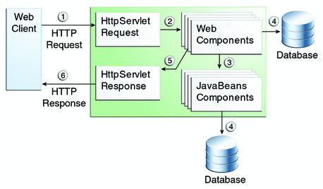
Веб-приложения
Типичное взаимодействие пользователя с веб-сервером
1) http://docs.oracle.com/javaee/6/tutorial/doc/geysj.html
2) https://ru.wikipedia.org/wiki/CGI

Slide 2
Веб-серверы Java
Tomcat
https://tomcat.apache.org/
Jetty
http://www.eclipse.org/jetty/
Glassfish
Weblogic
Webspere
… и другие
1) http://docs.oracle.com/javaee/6/tutorial/doc/bnadx.html

Slide 3
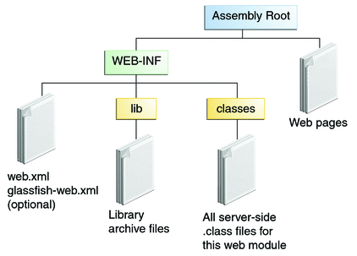
Веб-приложения Java
Схема ресурсов веб-приложения
1) http://docs.oracle.com/javaee/6/tutorial/doc/bnadx.html

Slide 4
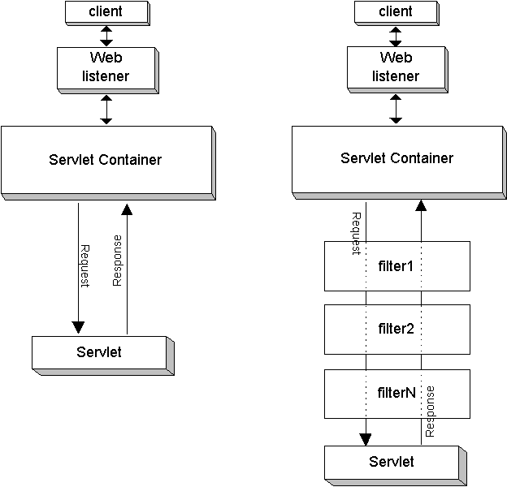
Компоненты веб-приложений
Servlet Container
Filter
Servlet
1) http://docs.oracle.com/cd/B14099_19/web.1012/b14017/filters.htm

Slide 5
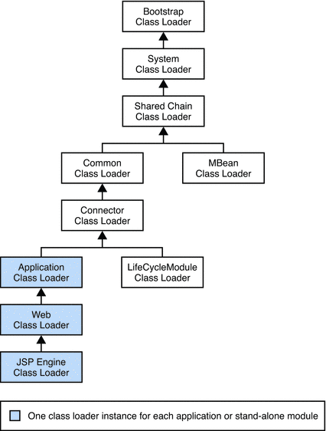
Загрузка приложений
Загрузчики иерархичны
Обычно выделяется отделный
уровень загрузчиков для общих
библиотек
Каждое приложение имеет свой
загрузчик, что позволяет классам
приложений не пересекаться
У приложения тоже могу быть
под-загразчики, например,
для JSP
1) https://docs.oracle.com/cd/E19501-01/819-3659/beadf/index.html (пример для Glassfish AS)

